Slide 1
หน้าปก
จัดเต็มได้เลย เอาให้น่าสนใจ

Slide 2
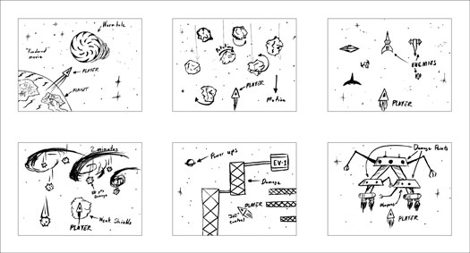
ภาพร่างหน้าตา และ Game play
มีกี่หน้าก็ได้

Slide 3
บทบาทของสมาชิกในทีม
(อธิบายว่าใครคิดจะทำหน้าที่อะไรบ้าง จะใช้ตารางดังตัวอย่าง หรือคิดวิธีนำเสนออย่างอื่นก็ได้)
ชื่อ | Manager | Programmer | Designer | Tester
ปาล์ม | ✅ | ✅
ฟลุ๊ค |  | ✅ |  | ✅
ติวเตอร์ |  |  |  | ✅
นุ่นนิ่น |  |  | ✅

